Slide 1
台北市職能發展學院 python應用實戰 專題名稱：動畫觀看數預測分析 組員:蕭翊廷、周華相 你居然發現我了><!

Slide 2
報告大綱
第一部分：專案介紹
1.團隊介紹
2.專案時程
3.提案動機
4.專案介紹
第二部分：理論,模型
1.理論架構
2.演算法
3.使用數據
4.建模流程
第三部分：實際演示
1.資料蒐集
2.資料清洗
3.相關分析
4.預測分析
第四部分：結論&建議
1.結論
2.建議

Slide 3
第一部分：專案介紹
1.團隊介紹
2.專案時程
3.提案動機
4.專案介紹

Slide 4
1.團隊介紹
蕭翊廷
團隊角色：建立預測模型。
周華相
團隊角色：提供意見、網站建置。

Slide 5
2.專案時程
時程
第一週
(11/27至12/1)
第三週
(12/4至12/8)
第三週
(12/11至12/15)
第四週
(12/18至12/22)
第五週
(12/25至12/26)
工作項目
尋找組員
討論專案主題
討論專案架構
分配工作
專案程式撰寫
Debug
專案測試
修改
專案報告撰寫
總討論
專案影片錄製
討論

Slide 6
3.提案動機
透過數據分析，尋找現今動畫流行的題材、趨勢，期望能在動畫實際上架之前預見未來的人氣作品，作為台灣代理商代理日本動畫之參考。
【目的】
建立動畫觀看數預測模型
1.查詢欄位：輸入欲查詢動畫的資料
2.圖表欄位：直方圖、箱型圖、散點圖(資料分析)
3.參數欄位：調整人氣度的觀看數分界點
4.預測欄位：顯示模型分類結果(有人氣、沒人氣)

Slide 7
4.專案介紹
資料蒐集
本專題旨在建立『預測動畫觀看數』之模型。首先爬取巴哈姆特動畫瘋上架動畫的觀看數及基本資料，並爬取ACG Secrets網站上的「新續作」、「原作載體」標籤，完成原始資料蒐集。爬取之資料存入postgreSQL，透過SQL語法進行資料修改、刪減，完成訓練資料集。
資料取樣時間範圍：本專題以2020年1月至2023年6月之資料作為實作示例。
資料預處理
數值資料標準化，分析與觀看數間相關性。
將原始資料視覺化決定分類基準。
使用CountVectorizer、TfidfVectorizer、字典對應法、DictVectorizer四種方法將訓練資料向量化。
模型訓練
使用單純貝氏、決策樹、隨機森林三種演算法訓練模型，比較各演算法準確率。
將原始資料手動降維，減少特徵數，比較各演算法準確率。
評估模型
使用新資料(2023年7月至12月)測試訓練完成的模型。
關鍵字：動畫瘋、觀看數、機器學習、預測、分類

Slide 8
第二部分：理論、模型
1.理論架構
2.演算方法
3.使用數據
4.建模流程

Slide 9
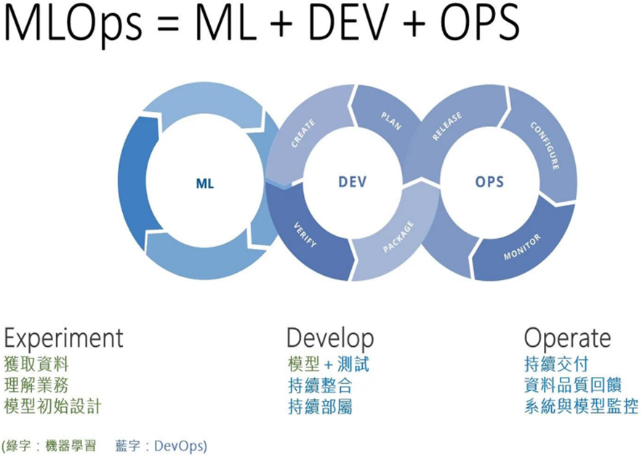
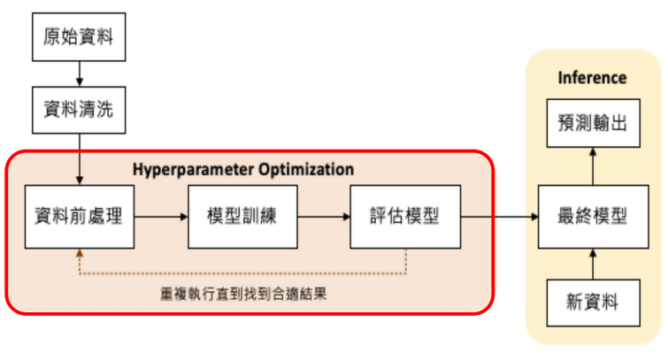
1.理論架構

Slide 10
2.演算方法：隨機森林演算法
優點：
1.不容易出現過度擬合。
2.資料預處理過程較簡便。
缺點：
1.原始資料降維後預測結果較不準確。
2.訓練時間較長。

Slide 11
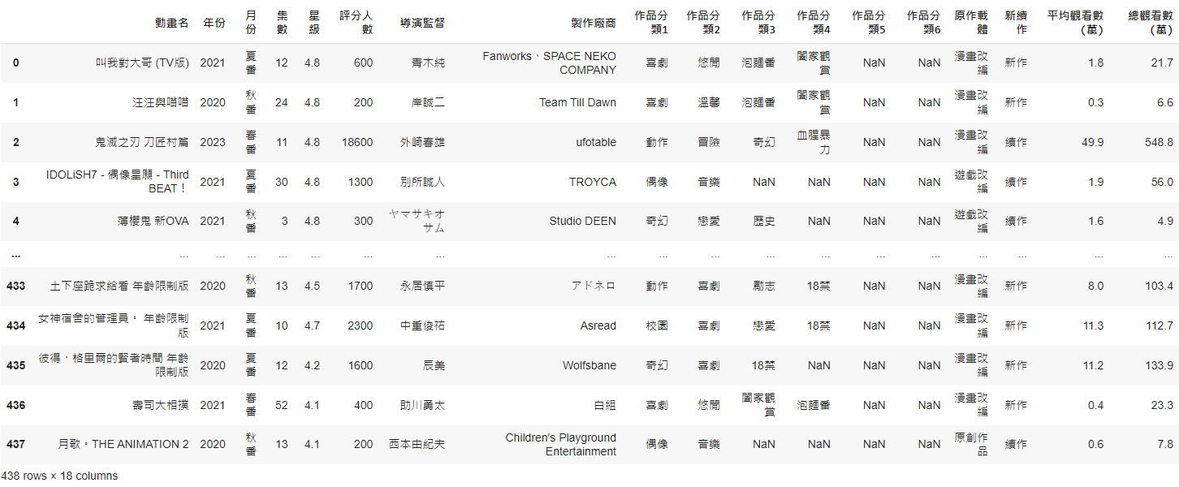
3.使用數據

Slide 12
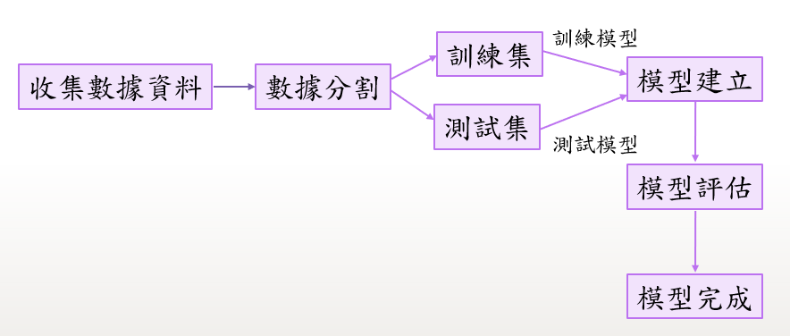
4.建模流程

Slide 13
第三部分：實際演示
1.資料蒐集
2.資料清洗
3.訓練模型
4.評估模型

Slide 14
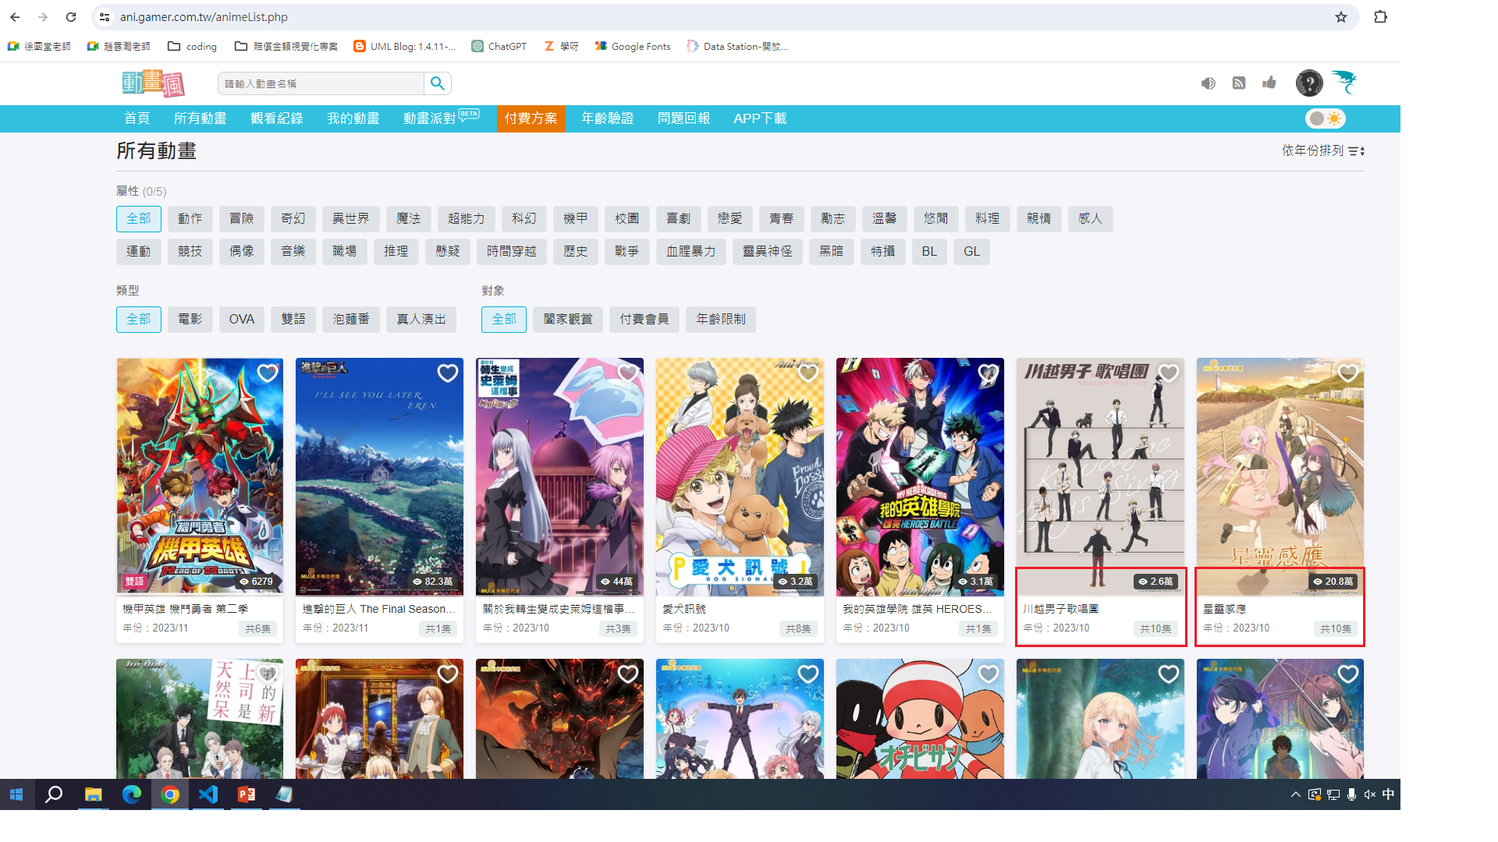
1.資料收集

Slide 15
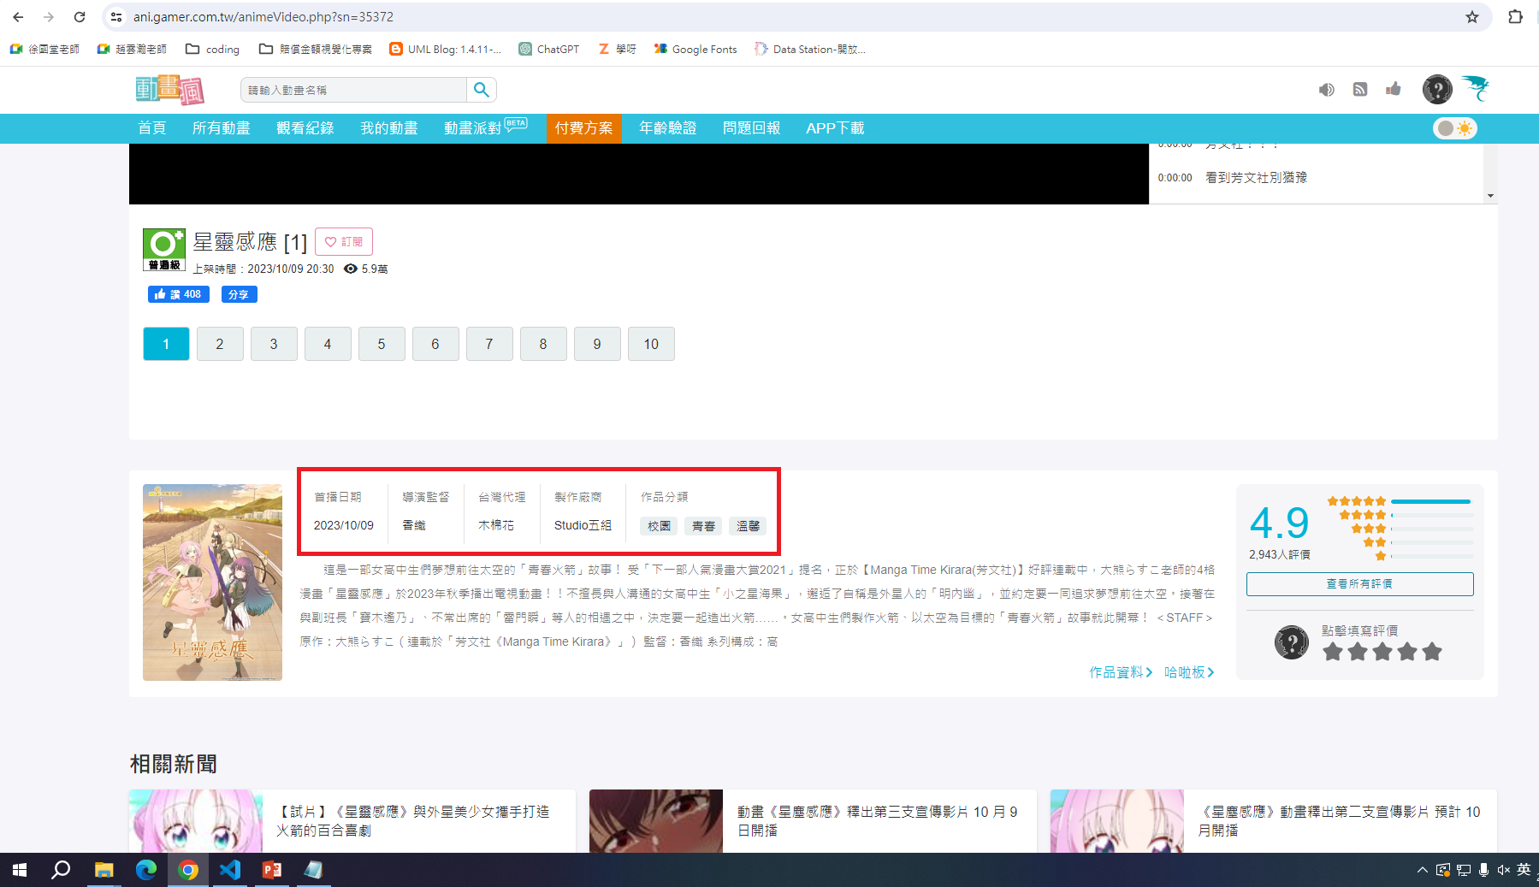

Slide 16
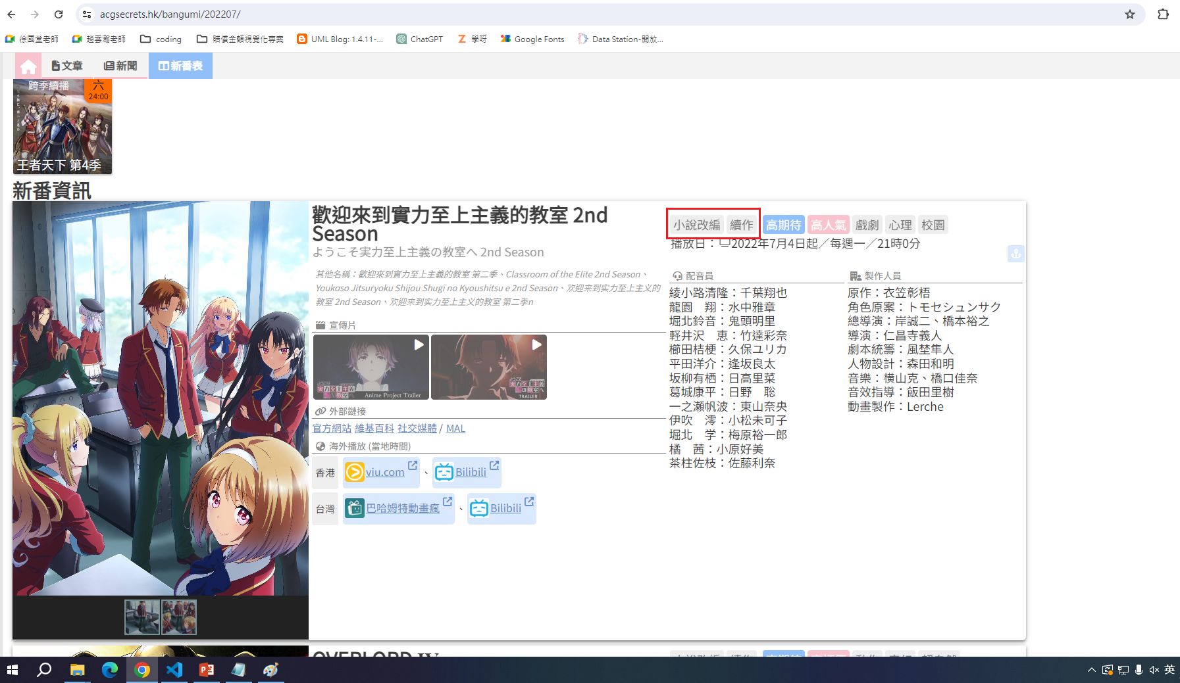

Slide 17
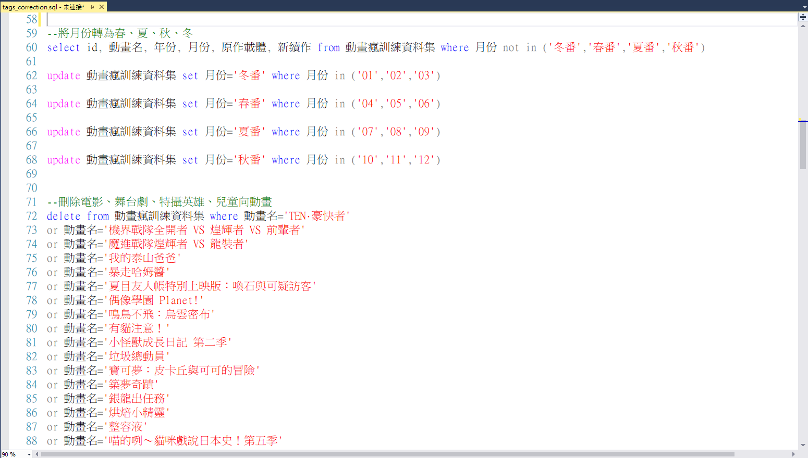
2.資料清洗

Slide 18
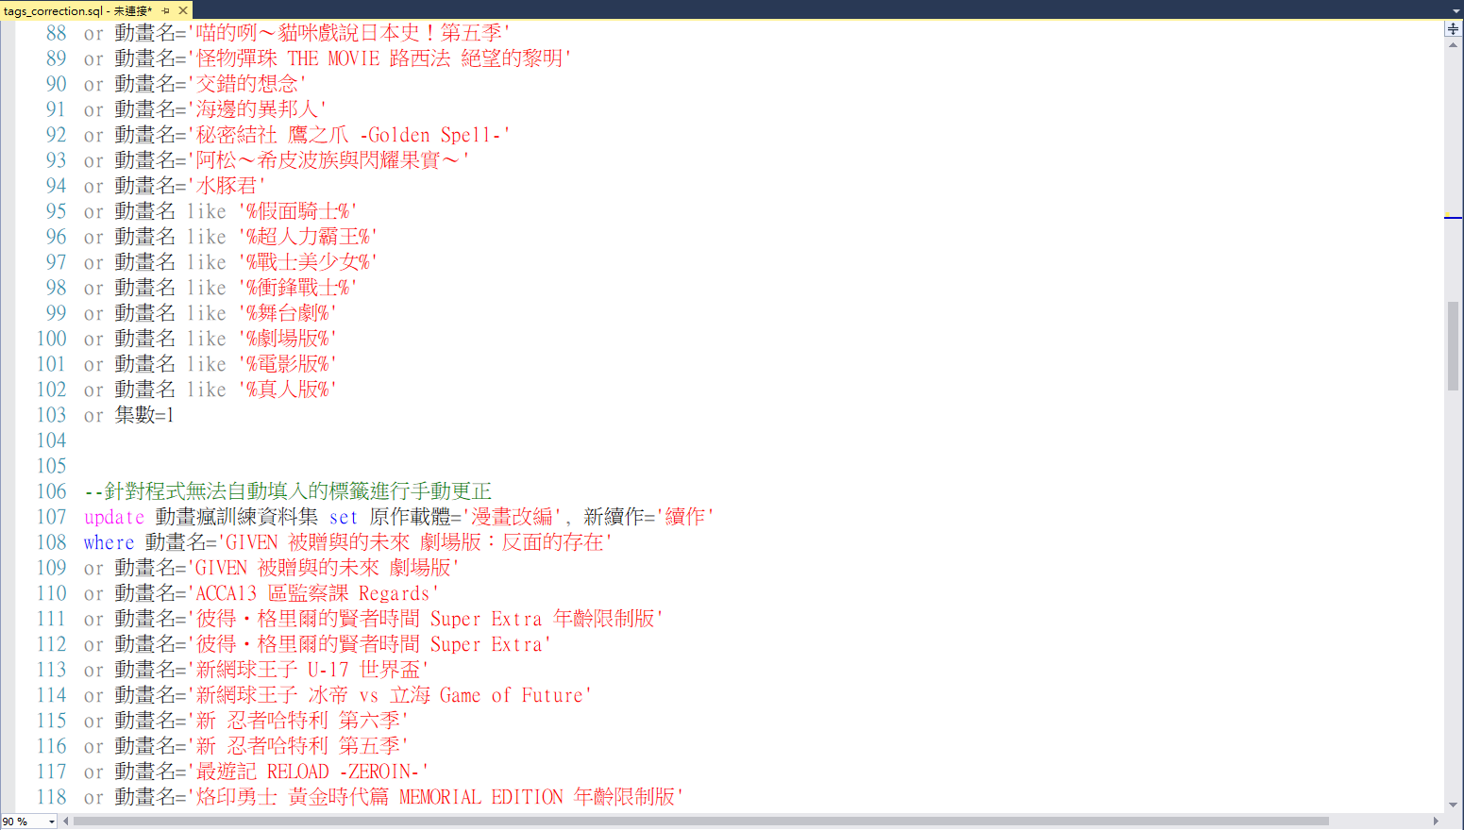

Slide 19
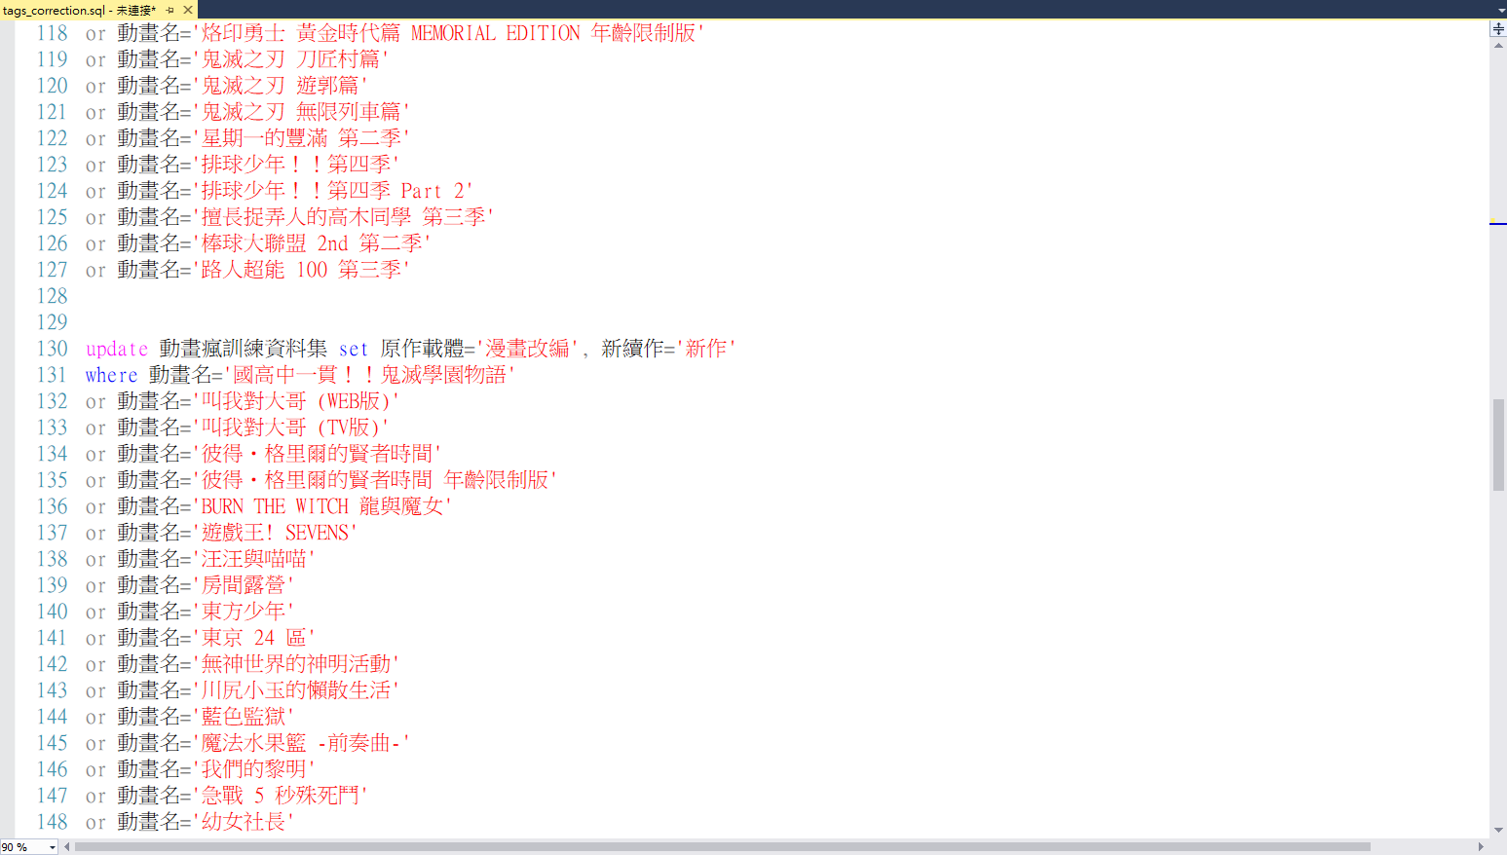

Slide 20
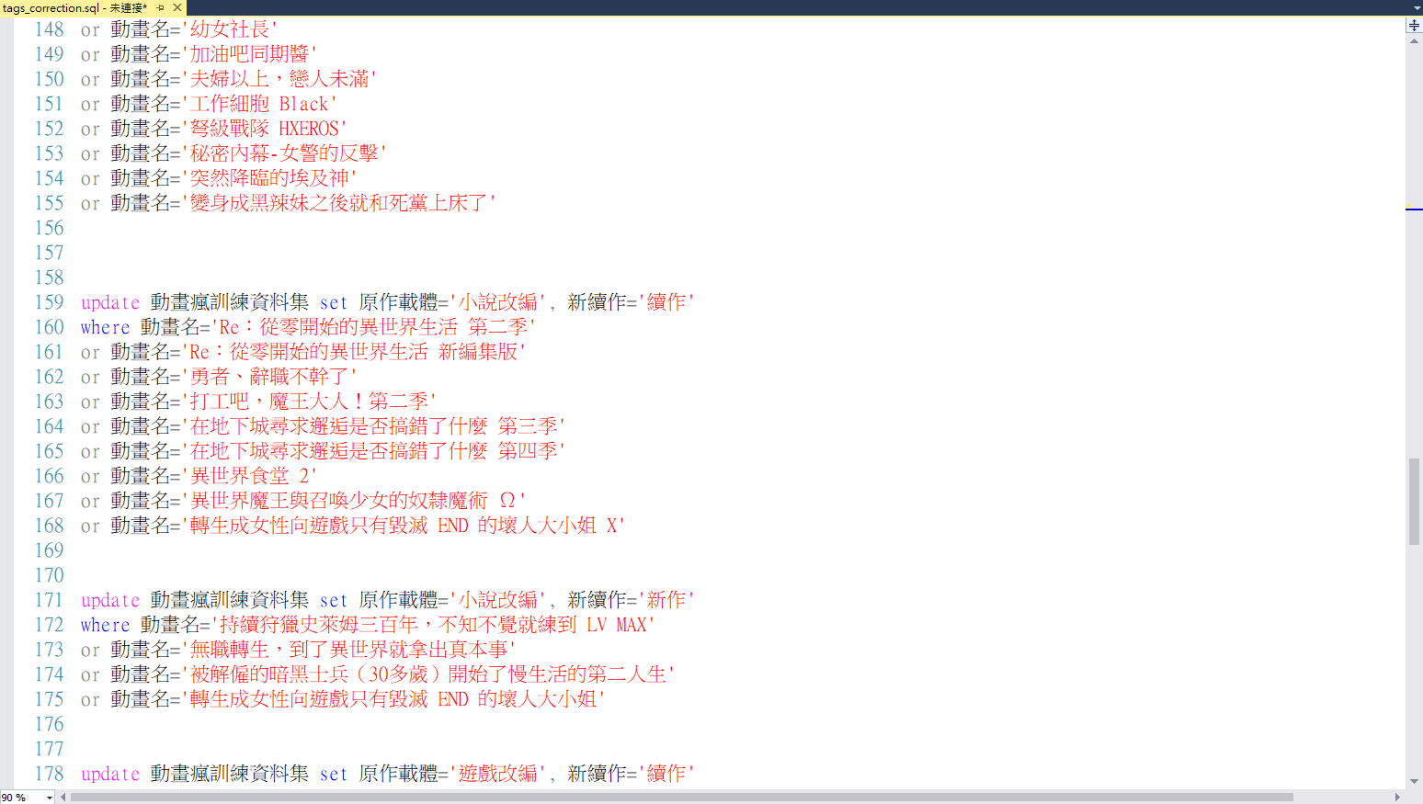

Slide 21
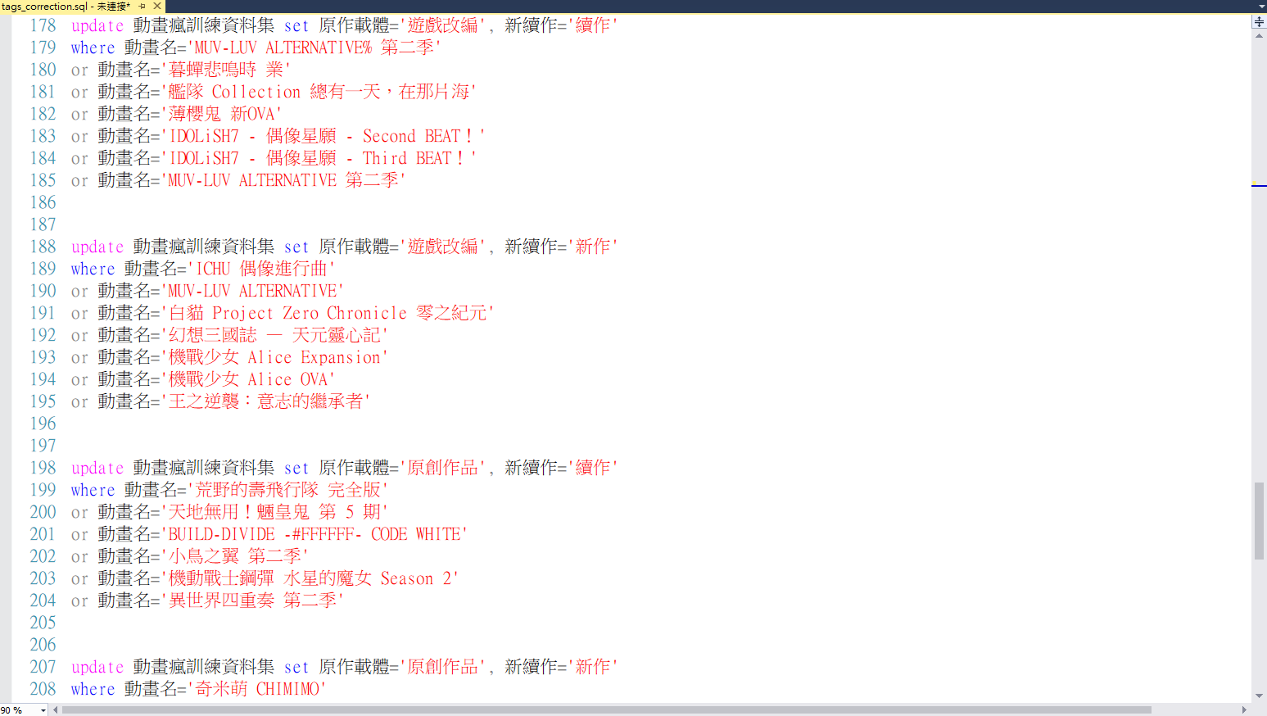

Slide 22
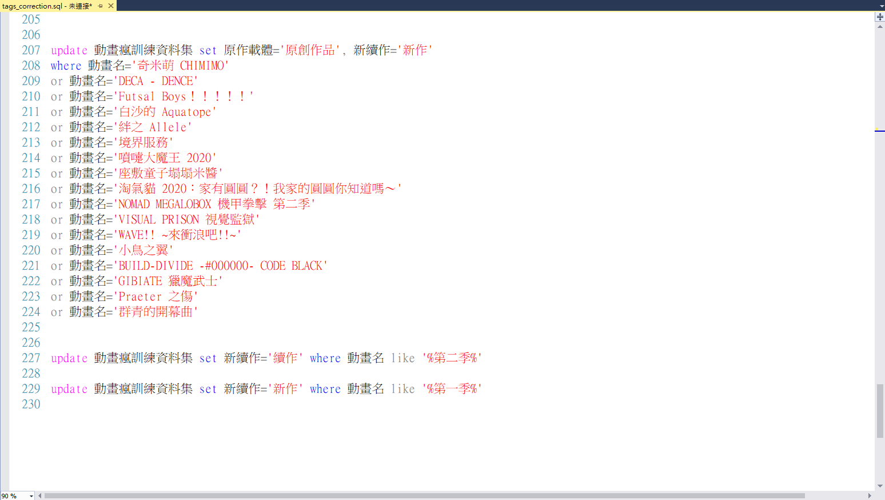

Slide 23
3.訓練模型
CountVectorizer
TfidfVectorizer
DictVectorizer
對應字典法
單純貝氏
決策樹
隨機森林
資料不降維
資料降維
X
X

Slide 24
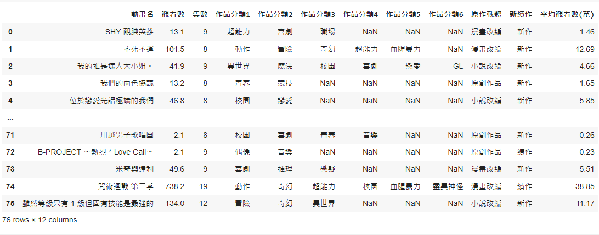
4.評估模型-測試資料集

Slide 25
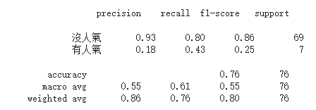
4.評估模型-混淆矩陣
精確率
召回率

Slide 26
第四部分：結論&建議
1.結論
2.建議

Slide 27
1.結論
1. 隨機森林 > 決策樹 > 單純貝氏
2. TfidfVectorizer > CountVectorizer(未降維) = DictVectorizer >對應字典法
3. 特徵數減少後，決策樹的準確率也不錯
4. 機器學習模型解釋力不高
5. 模型限制:人氣度區隔標準

Slide 28
2.建議
本專題研究待克服之議題如下：
原始資料轉換矩陣
加入新資料(導演、製作公司)
建立迴歸模型

